Slide 1
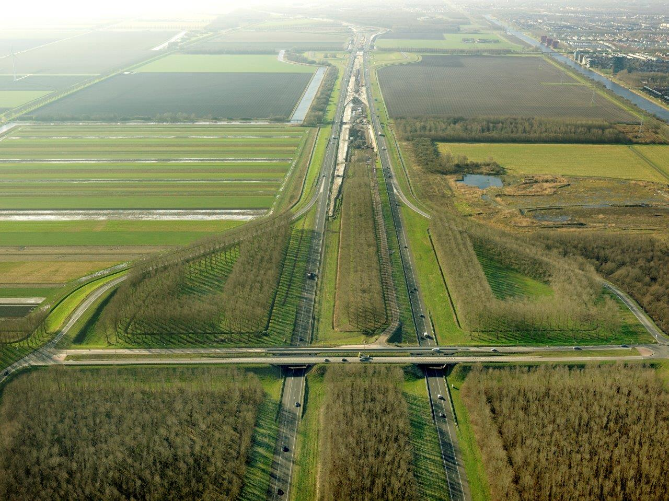
Inlichtingenbijeenkomst (aanmeldingsfase)
Uitbesteding Ingenieursdiensten
Areaaldossier + Toestandsonderzoek A6 Lelystad
17 februari 2021

Slide 2
Onderwerpen
Korte introductie & kennismaking:
Onderwerpen in het kort:
  1. Het Project
  2. De Uitvraag
  3. De Procedure
  4. Planning
Stellen van vragen

Slide 3
Korte introductie & kennismaking
  Toni Fiedler – Inhoudelijk deskundige
  Hassan Ait El Houssi – Contractadviseur
  Irwin van Huenen – Inkoopadviseur
  Naomi de Bruijn – Inkoopadviseur

Slide 4
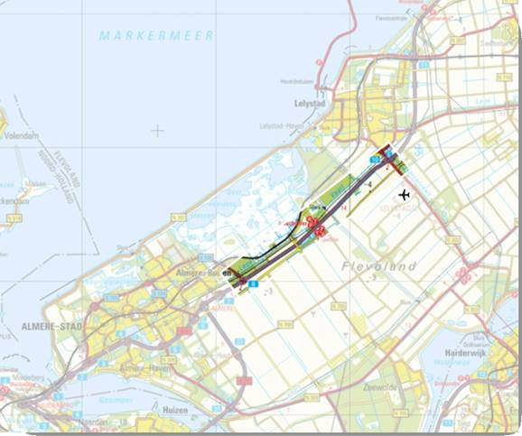
Het project
Verbreding A6 Almere Oostvaarders - Lelystad

Slide 5
Project inhoudelijk
Areaaldossier
Toestandsonderzoek verhardingen
Asbest kunstwerken
De zuidelijke systeemgrens is gepositioneerd ten zuiden van aansluiting 8 (Almere Buiten-Oost) bij kilometrering 60,25, ter hoogte van het Ibispad. Op de zuidelijke systeemgrens bevindt zicht het raakvlak met het project verbreding A6 Almere Havendreef – Almere Buiten-Oost (uitgevoerd door Parkway6). Hier wordt de A6 verbreed met een parallelstructuur naar 4 x 2 rijstroken.
Het tracé stopt aan de noordkant door tot ten zuiden van aansluiting 10 Lelystad bij kilometrering 75,40. De plangrens loopt van de planstudie loopt tot kilometrering 76,20.

Slide 6
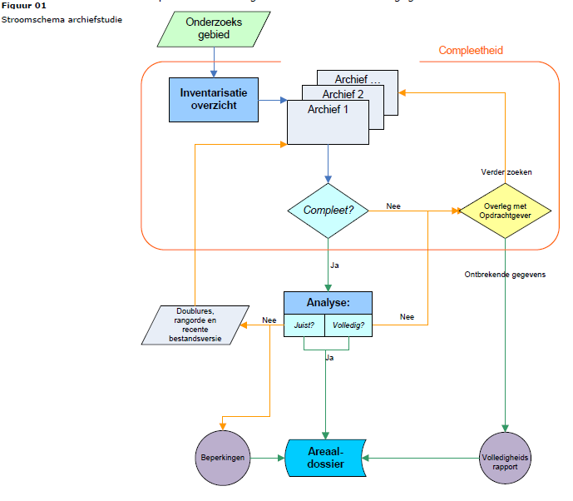

Slide 7
Product scope A6L
Product 1 Geanalyseerde bestanden
Product 2 Definitieve database
Product 3 Interface Meridian
Product 4 Toestandsonderzoeken verharding
Product 5 Asbestinventarisatie

Slide 8
De procedure
  Uitvoerig beschreven in de Aanbestedingsleidraad
  Specifiek:
    Europese aanbesteding voor het verlenen van een opdracht volgens de Europese niet-openbare procedure overeenkomstig het Aanbestedingsreglement Werken 2016 (ARW 2016)
    Dienstverleningsovereenkomst met als voorwaarden ARVODI-2018
    Uitsluitingsgronden zie paragraaf 3.1 Aanbestedingsleidraad
    Geschiktheidseisen zie paragraaf 3.2 Aanbestedingsleidraad
    Er geldt een exclusiviteitsbepaling voor aanbesteding A6L Adviesteam Techniek (31163572), de winnende partij voor de aanbesteding Adviesteam Techniek mag niet meedoen met onderhavige aanbesteding.

Slide 9
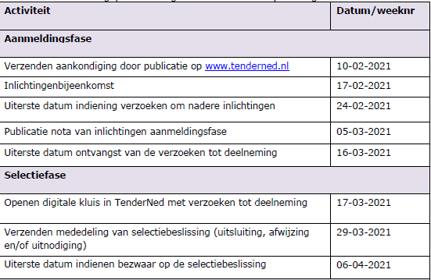
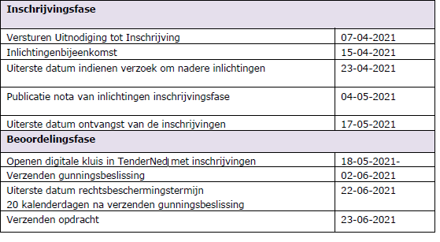
Planning

Slide 10
Tot slot
Vragen?

